Slide 1
Биологические особенности и хозяйственная классификация овец.

Slide 2
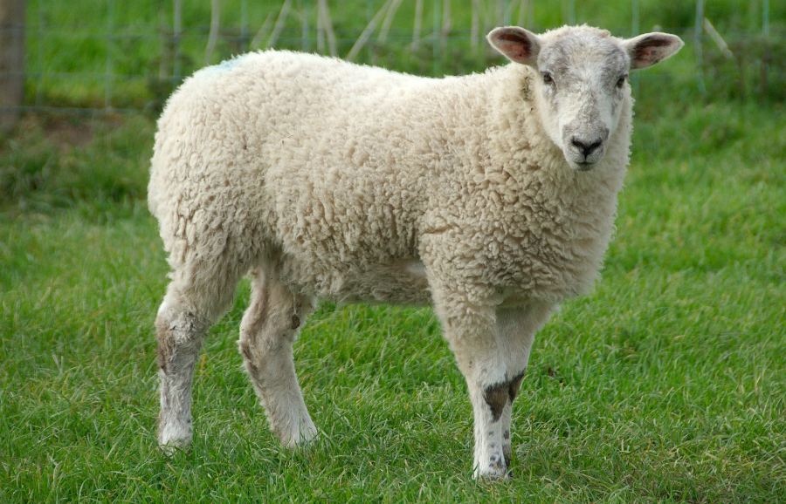
Вопросы лекции:
Биологические особенности овец
Классификация пород овец

Slide 3
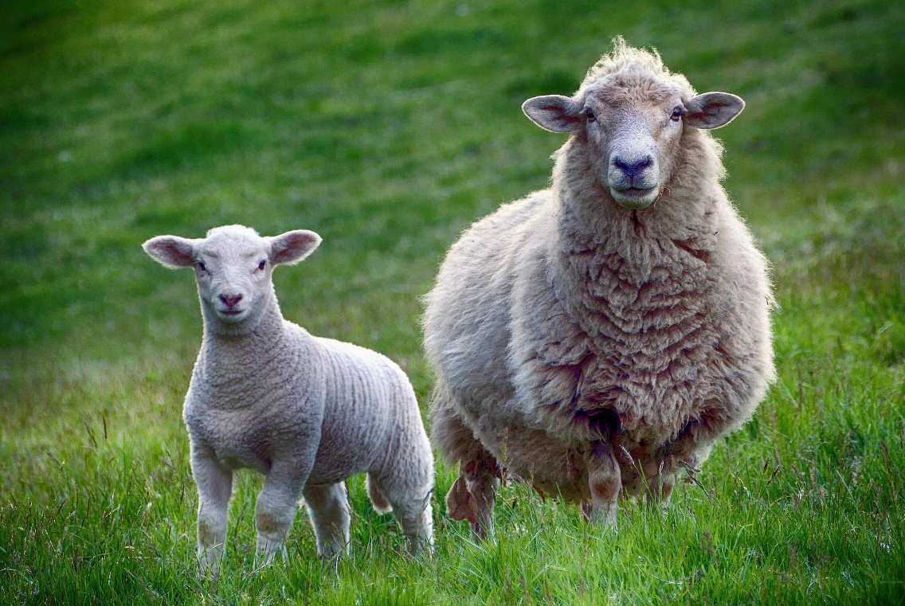
Вопрос 1. Биологические особенности овец
Важнейшие биологические особенности овец, определяющие их широкое распространение и высокую полезность, - большая пластичность и приспособленность к различным климатическим и хозяйственным условиям, разносторонняя продуктивность, относительно короткий период суягности (5 месяцев), достаточно высокая скороспелость и способность наиболее полно по сравнению с другими видами сельскохозяйственных животных использовать грубые и пастбищные корма.

Slide 4
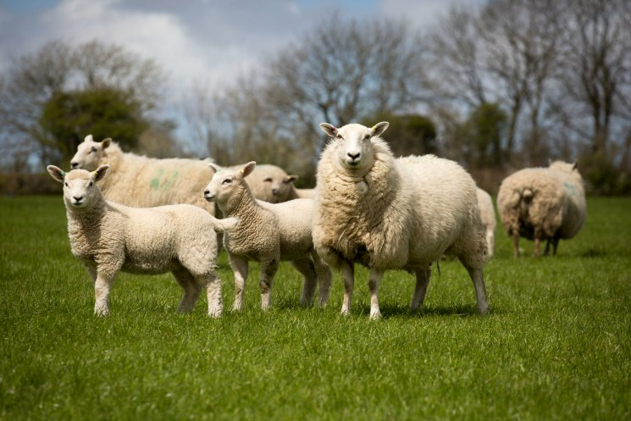
Биологические особенности овец
Овцы в состоянии откармливаться на таких пастбищах, на которых крупный рогатый скот обычно голодает. Способность избирательного использования корма позволяет овцам выбирать на пастбище наиболее питательные растения и их части (плоды, листья).

Slide 5
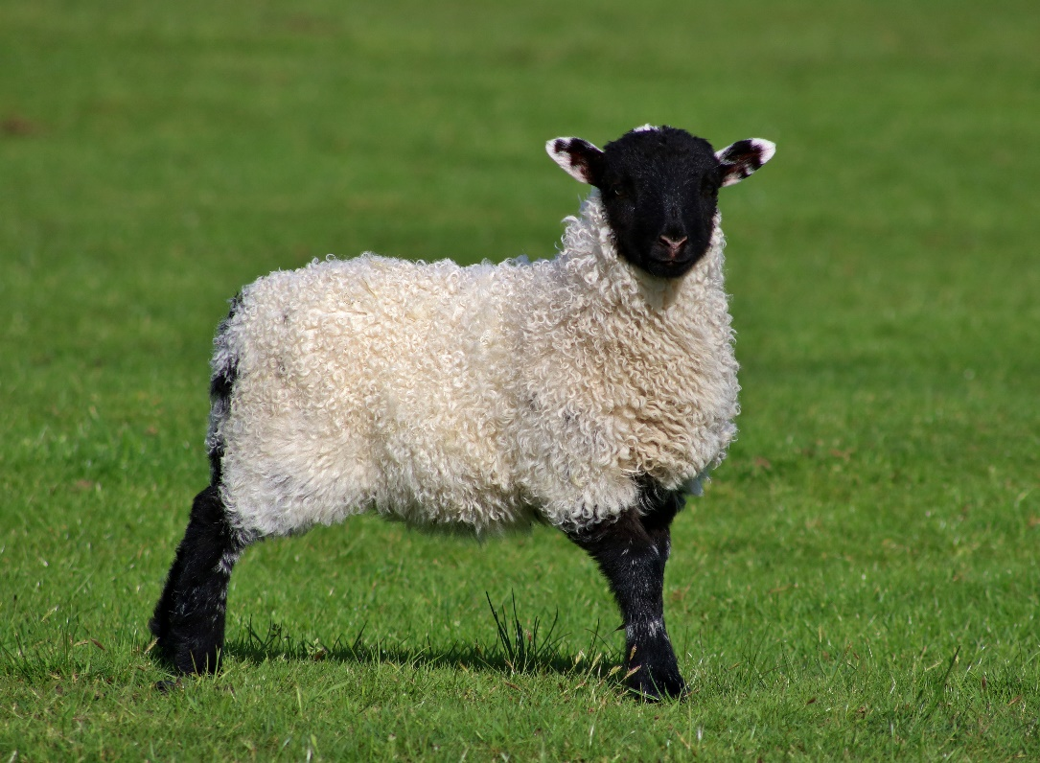
Биологические особенности овец
Овцы поедают около 570 видов растений, а крупный рогатый скот - только 50.

Slide 6
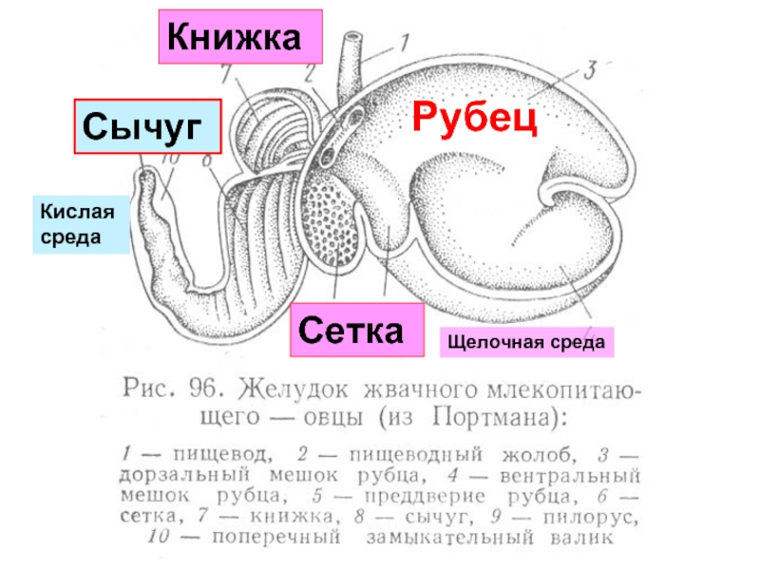
Биологические особенности овец
У овец четырехкамерный желудок и хорошо развитый кишечник. Общая вместимость пищеварительного тракта у них составляет около 44 л, из них желудок - 30 л, тонкие кишки - 9 л и толстые кишки - 5 л. Длина тонкого кишечника равна 26 м, толстого - 5 м. Всасывающая поверхность составляет 2,8 м². При пересчете на 1 кг живой массы это значительно больше, чем у крупного рогатого скота.

Slide 8
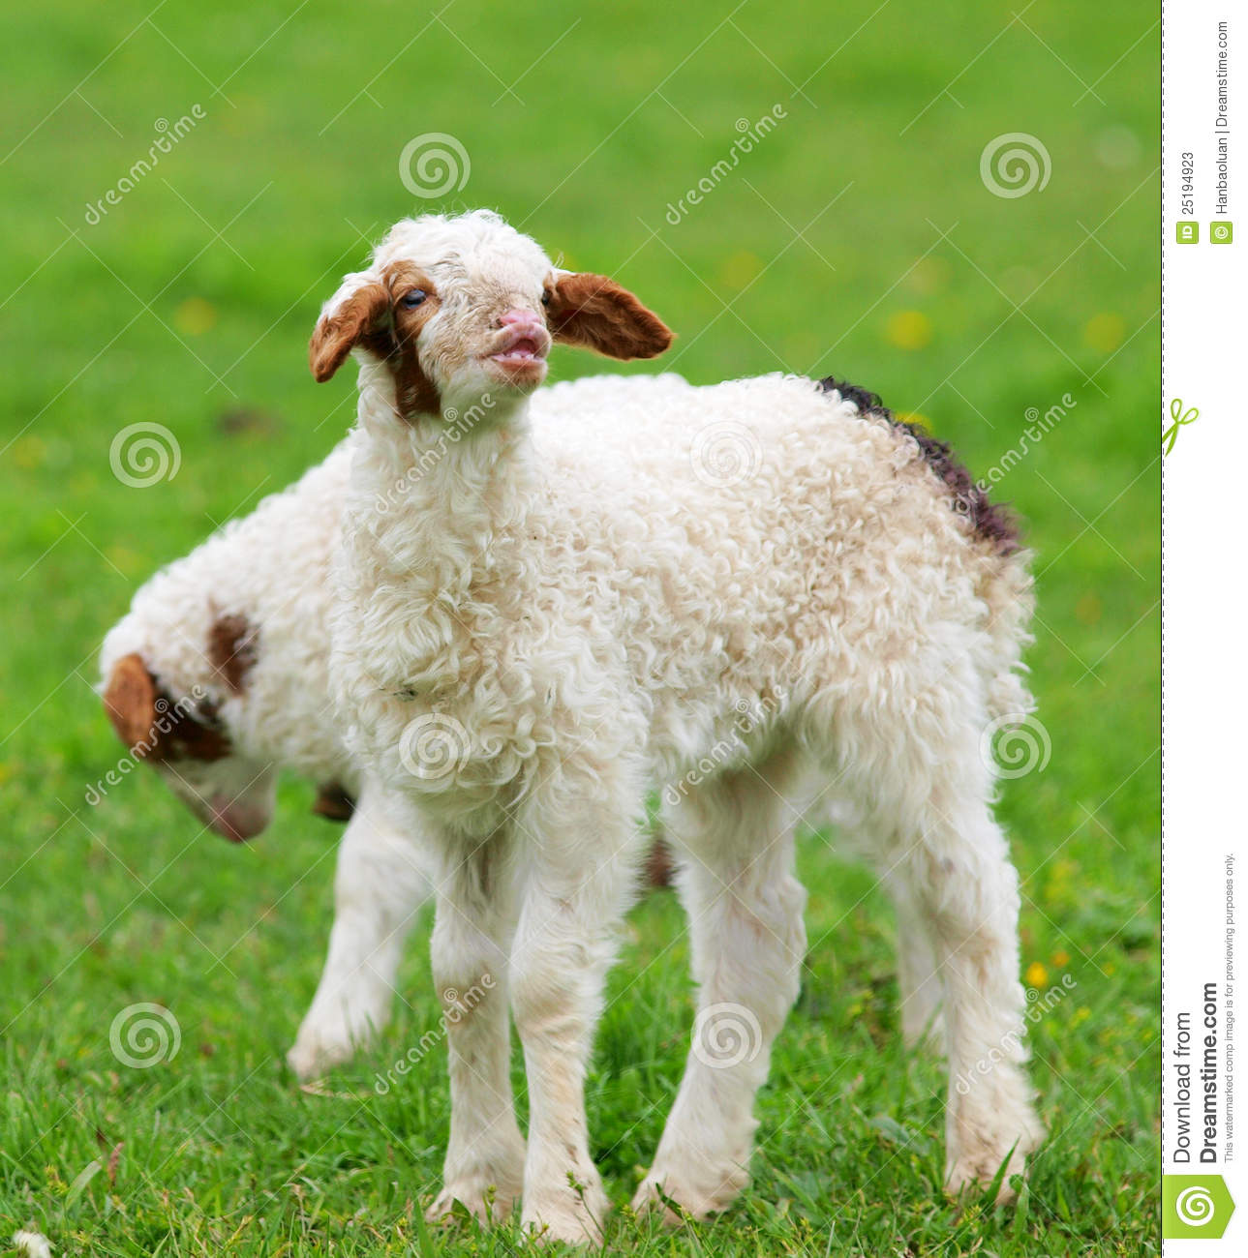
Биологические особенности овец
Овцы - дневные животные, у них хорошие зрение, слух и обоняние. Однако острота зрения проявляется лишь при хорошем освещении. Поэтому помещения, особенно для откорма и ягнения, должны быть хорошо освещены, так как только при хорошем освещении они могут потреблять из кормушек достаточное количество корма, а во время ягнения не будут давить ночью новорожденных ягнят.

